Slide 1
课题申报书的撰写
常州市新北区教师发展中心 周文荣

Slide 2
课题研究方案的构成
1、课题名称
2、课题核心概念的界定——是什么
3、研究现状及价值——为什么研究
4、课题研究的目标——是研究者在研究过程中要求达到的某种愿望和期望的结果
5、课题研究的主要内容——研究什么
6、课题研究的方法——怎么研究
7、主要观点和创新之处——研究的价值
8、课题研究的步骤——怎么安排研究
9、课题研究的成果——研究出什么
10、课题研究的支持——研究的保障

Slide 3
3.1课题名称的确立
课题名称的表述要体现出研究的对象和研究的问题，还可以体现研究的方法和研究的类型。
要把课题研究的问题、研究的对象、研究方法三个问题交待清楚，名称要和研究的内容相一致
所用词语、句型规范科学，结论式的句型不能用
准确
规范
A
B
简洁
C
D
醒目
名称不能太长，能不要的字尽量不要，一般不要超过20个字
课题研究的切口适宜、新颖，使人一看就对课题留下深刻的印象

Slide 4
3.1课题名称的确立
1、所用的词语、句型规范，所有似是而非的词不能用，口号式、结论式的句型不能用。
“培养学生自主学习能力，提高课堂教学效率”
×
规范
2、课题名称应以陈述式句型表述
“家庭压力对中学生学习成绩有何影响”
“家庭压力对中学生学习成绩影响的研究”
“家庭压力与中学生学习成绩关系的研究”
×

Slide 5
3.2 研究现状分析（文献综述）
文献研究的步骤
1
弄清别人进行了哪些方面的研究
2
弄清别人通过研究解决了哪些问题
3
弄清别人通过研究取得了哪些成果
4
弄清别人在研究中还存在哪些缺陷和不足
包括别人应研究而没有研究，别人已经提出但没有研究，别人已经研究但没有结果。包括别人研究中方法性的错误，别人正在研究的，可以分析研究到什么程度了。

Slide 6
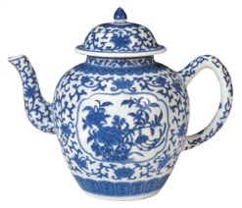
「
3.2 研究现状分析（文献综述）
综
收集“百家”之言 ,综合分析整理。
述
结合自己的观点和实践经验对文献的观点、结论进行叙述和评论。

Slide 7
3.3 核心概念的界定
核心概念是逻辑起点的研究，是研究的基础。概念的界定是界定研究中关键词的内涵与外延。科学的界定有利于使研究内容和活动切题，防止研究目标和方向的转移或使研究范围任意扩大或缩小。
界定思路：一般性含义（经典解读）；在本课题中的特殊含义（校本解读）；整体而不是支离破碎地界定。
界定方法：先对课题中的关键词作出一般解释，如根据词典、百度百科、或教育学理论、名家观点等。再结合自己研究的重点，选择自己认同的观点或圈定自己的研究范围。

Slide 8
3.4 研究目标的确定
设计好研究目标的前提是紧密依据自己的研究主题认真构思。研究目标要指向课题所想解决的特定问题。
可进行状态或指标的描述，可依据特征或属性进行识别
可以被分解为阶段性、过程性、内容性等方面的目标
清晰
可分解
特征
具有一定的抽象程度，并能够被整体把握
概括化

Slide 9
3.5 研究内容的设计
研究内容是回答“研究什么”的问题，是研究目标的分解与细化，即研究要解决哪些具体问题。研究内容必须具体、明确、要能地体现研究目标。
没有实现对目标的有效分解
与研究目标不一致，关联性差
研究内容存在的问题
与解决措施混淆

Slide 10
3.5 研究内容的设计
1、程序法 ：按研究的一般程序设计内容
调查研究
实践探索
总结思考
《XXX课堂教学方式改进的实践研究》
调查研究：从国外—国内—XX市—XX区—XX学校（调查）
实践探索：在课堂教学中进行一些实践（课例）
总结思路：在调查和实践基础上进行总结（策略）

Slide 11
3.5 研究内容的设计
2、分解法：把总课题分解成几个子课题
从核心概念的内涵来分解
从课题研究的 范围来分解
从课题研究的
途径来分析

Slide 12
3.5 研究内容的设计
3、分类法：将研究内容按理论研究、实践研究分成两类或几类。
《学科教学中创造性教学的研究与实践》
(一)理论研究
1.创造性教学理念的研究
2.创造性教学设计原理的研究
(二)实践研究
1.创造性教学模式群构建的实验研究
2.创造性教学策略体系构建的实验研究
(1)语文创造性教学策略
(2)数学创造性教学策略
……

Slide 13
「
3.6 研究方法的选择
所谓教育科研是用科学的方法探索教育科学的规律。研究方法要注意了解教育科研的基本方法，还要掌握常用教育科研方法的操作要点。
常用的教育科研方法有调查法、观察法、文献法、行动研究法、实验法、经验总结法……

Slide 14
3.6 研究方法的选择
行动研究的基本模式：计划——行动——观察——反思四个循环阶段。
观察
反思
确认问题
计划
行动

Slide 15
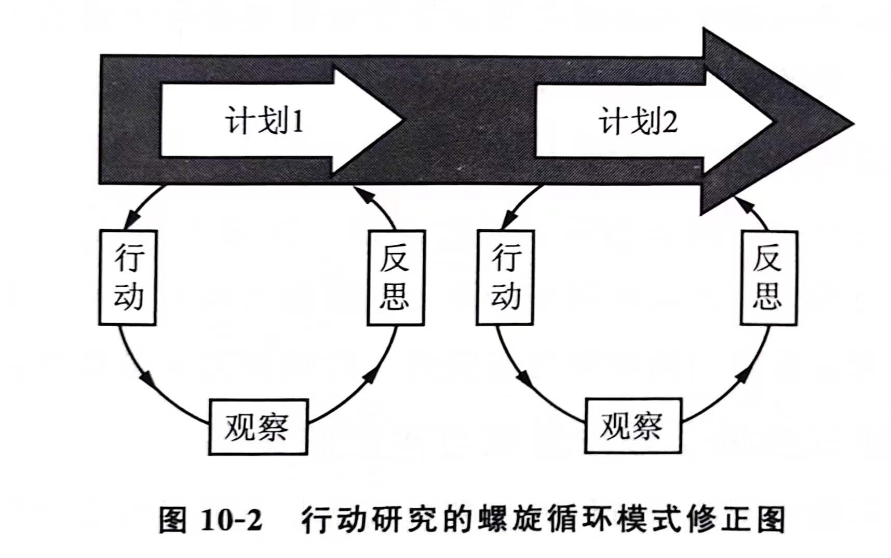
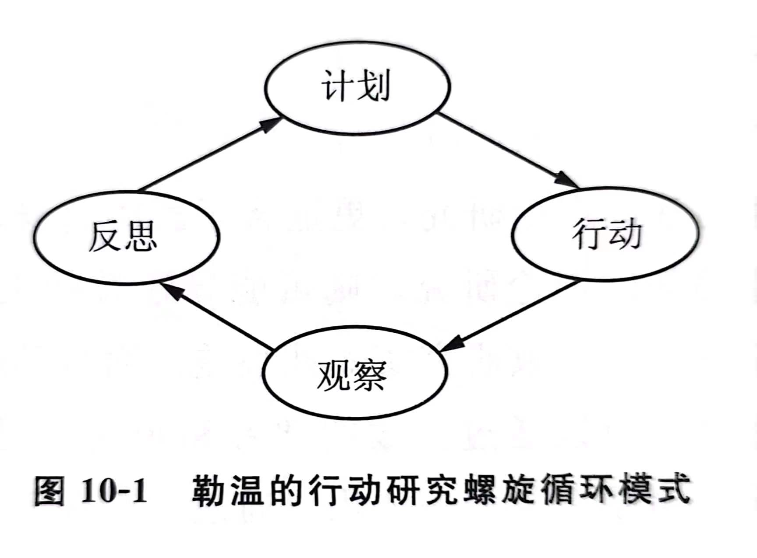
3.6 研究方法的选择

Slide 16
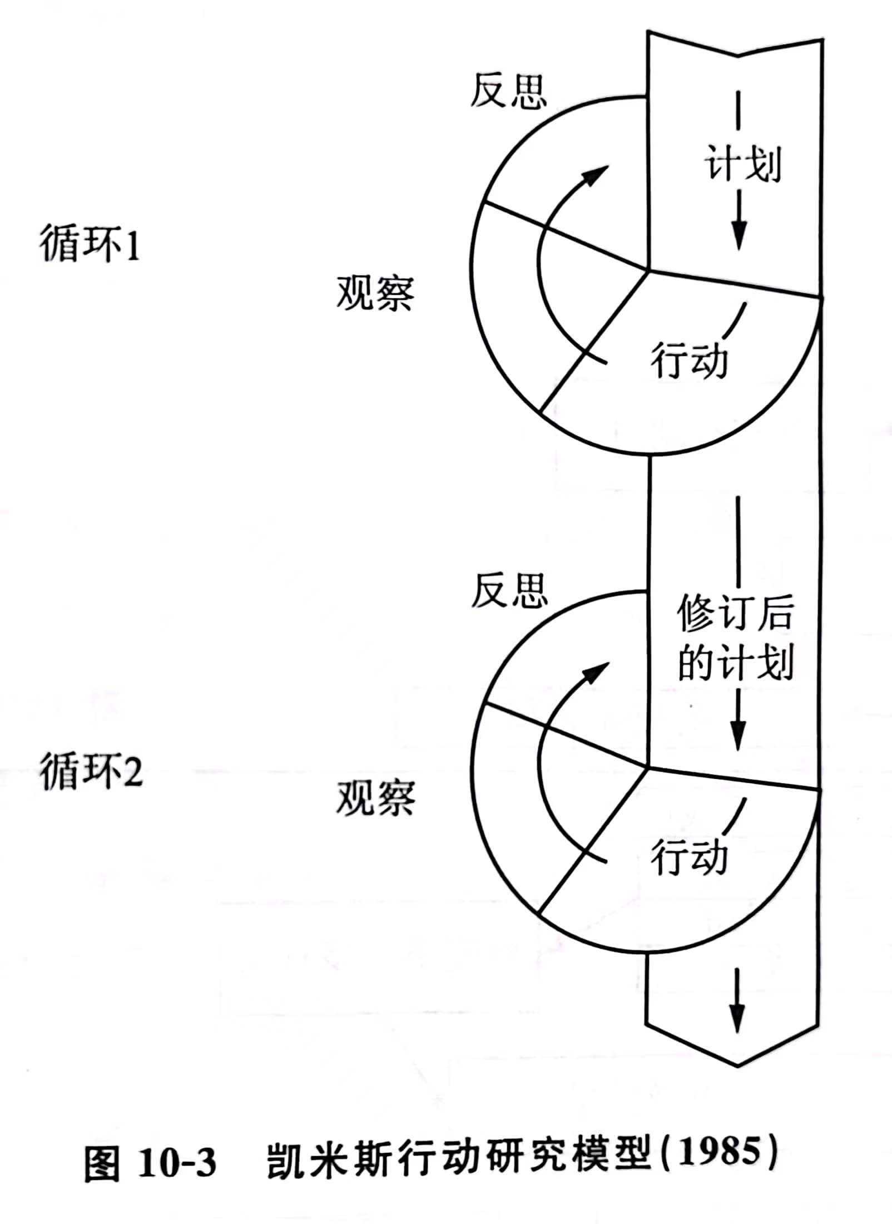
3.6 研究方法的选择

Slide 17
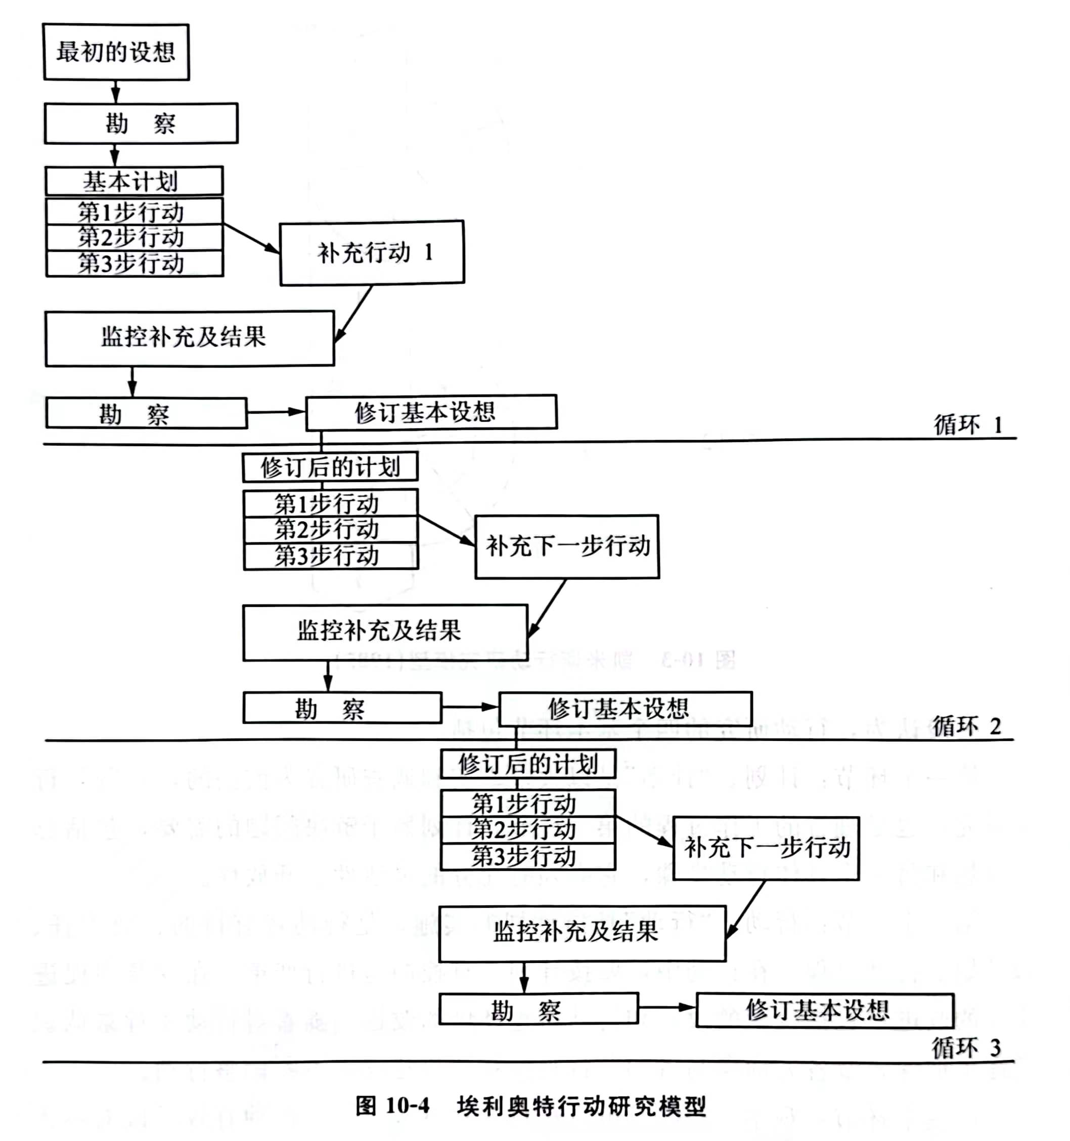
3.6 研究方法的选择

Slide 18
案例研究法
3.6 研究方法的选择
研究者如实地报告某一事件发生、发展、变化过程，以此作为资料积累进行研究的一种方法。
要求：不仅要发现问题，而且要找到产生问题的根源，有针对性地加以解决。
特点：研究对象单一；目的明确；在研究时间上弹性较大。

Slide 19
案例研究步骤
3.6 研究方法的选择
对事件的观察、调查后的记载
1
对事件的分析
2
3
对当事人进行的教育、治疗等措施
4
对教育、治疗后的结果进行再观察、记载
5
再分析……往复循环过程

Slide 20
3.7 主要观点和创新之处
撰写主要观点与创新之处，必须注意以下三个问题：
①整体把握课题内容，熟悉课题研究的每一个要素，表达研究者真实的想法。
②全面收集课题情报，掌握与课题研究相关的每一份资料，表达研究者正确的观点。
③科学阐述课题研究创新的视角或创新的做法，可以是理论层面的，也可以是操作层面的。

Slide 21
3.8 研究过程与步骤
设计研究过程，必须注意以下三个方面：
正确划分研究过程的若干阶段
合理理设计每个阶段的工作任务
科学安排各项工作的时间节点

Slide 22
第二阶段：实施阶段（2017年2月～2018年8月） （1）通过反复论证、征求意见，形成完整的课题研究方案，并根据研究内容进行分解，明确研究教师分工，展开课题研究。 （2）组织教师进一步加强理论学习，并深入实践研究。定期召开研究主题会、研究课例会、课题研究沙龙，讨论汇报研究进展情况，随时调整研究步骤和方法。及时记录、收集数据等资料，不断小结，不断完善课题研究步骤和方案。 （3）按上述研究方案在每一学期制订课题研究方案，实事求是地开展课题研究。对课题研究计划进行检查，实施中期评估，定期召开课题组成员会议。 （4）对研究对象进行观测、收集、整理有关资料，开展案例分析、教学设计、撰写经验小论文活动。
研究过程设计赏析
第三阶段：总结阶段（2018年9月～2019年6月） （1）整理课题过程材料有关资料，对数据进行统计分析。 （2）编辑论文、案例集，推广研究成果进行总结提炼和实验成果的综合评估。 （3）撰写结题报告、研究报告，提交课题组鉴定、验收。
第一阶段：准备阶段（2016年10月～2016年12月） 文献搜集整理，学习、掌握有关教育教学理论，转变教学观念，树立有效教学观。对课堂教学现状进行分析、思考，学习借鉴已有经验与相关理论，提出课题研究的思路与构想，整理课题申报相关资料，完成课题申报、立项。

Slide 23
3.9 课题预期成果的形式
课题研究成果是在科学研究中，研究和讨论问题，找出解决问题的新办法，产生的新认识，它要求有一定的理论深度和较新的实践角度。
有一定理论深度，在教育教学实践中有新发现或成果的理论性论文
对教育教学现实问题展开调查写出的调查报告
1
3
对自己教育教学经验进行的总结
主题集中、短小精悍的案例
2
4

Slide 24
3.10 课题研究的支持
完成研究任务的可行性分析
主持人除外的课题组核心成员的学术或学科背景、研究经历、研究能力、研究成果
研究基础，包括围绕本课题所开展的文献搜集、调研和相关论文等
完成研究任务的保障条件，包括研究资料的获得、研究经费的筹措、研究时间的保障等

Slide 25
常州市新北区教师发展中心
周文荣
13961163931
zwr1992@126.com
感谢大家

